Slide 1
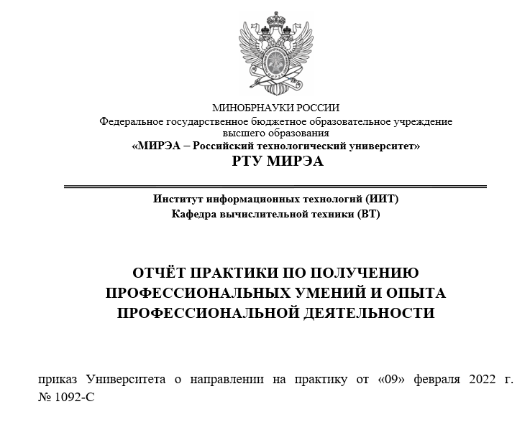

Slide 2
Тема диплома: «рекомендательное мобильное приложение выбора товара»
Практика по получению профессиональных умений и опыта профессиональной деятельности ставит задачу изучить функциональные возможности нейронной сети формирования рекомендаций пользователю, выявить достоинства и недостатки, создать программную реализацию, основанного на системах синтеза и распознавания речи и ознакомиться с архитектурными решениями известных голосовых помощников.

Slide 3
Технические требования

Slide 4
Состав и параметры технических средств:
В состав технических средств должен входить сервер или персональный компьютер с операционной системой Windows 10 и установленным NET.Framework. Минимальные требования к аппаратной части:
• Оперативная память (ОЗУ) — объемом не менее 2 Гб;
• Объём свободного дискового пространства (SSD) — не менее 52 Гб;
• Количество ядер процессора – не менее четырех;
• Минимальная частота процессора – не менее 2 Ггц;
• Бесперебойный доступ в интернет.

Slide 5
Этапы проектирования

Slide 6
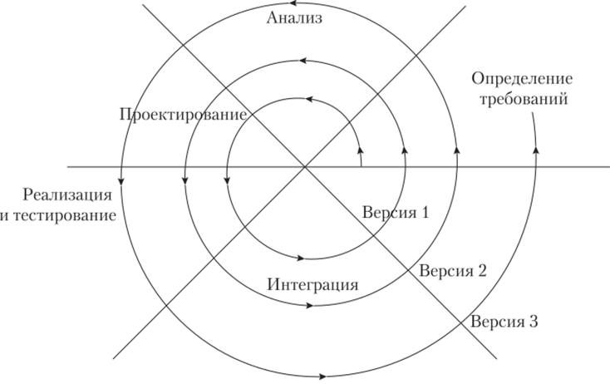
Для реализации была выбрана спиральная модель жизненного цикла

Slide 7
Алгоритмические решения

Slide 8
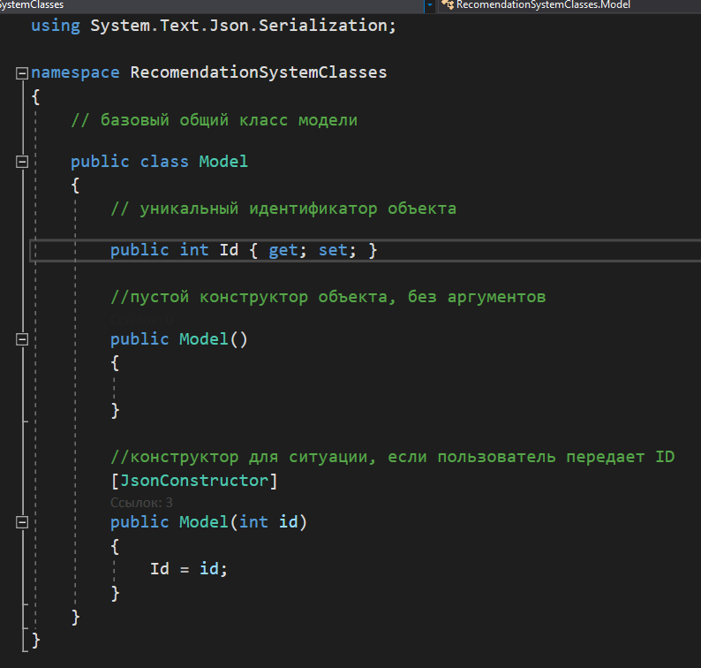
RecommendationSystemClasses
В модуле RecomendationSystemClasses происходит непосредственное проектирование классов – представлений объектов в базе данных. Весь функционал представлен одной функцией start(). Она запускает бесконечный цикл вызова функций распознавания фона, для отслеживания активационной команды.

Slide 9
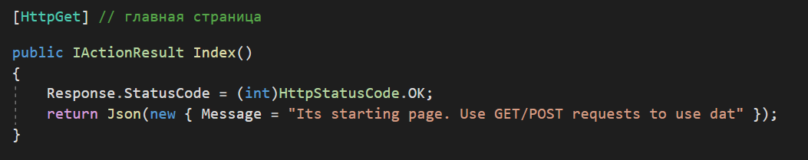
RecommendationSystemCore
В данном модуле происходит чтение объектов из базы, конвертация их в JSON формат и выдача пользователю при отправке запроса. Одна такая функция – Index() – представлена на Рисунке 2.6.

Slide 10
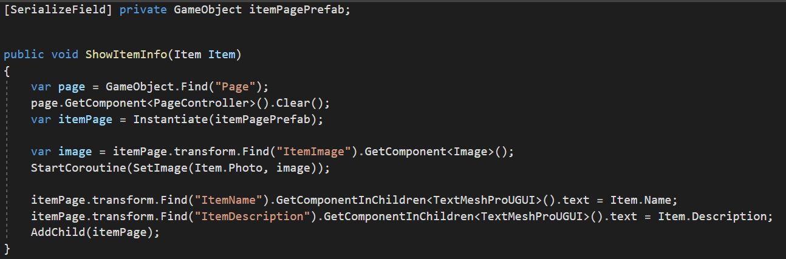
RecommendationSystem
Данный модуль отвечает за отрисовку интерфейса пользователю. Для примеры есть несколько функций: одна – ShowItemInfo() отвечает за формирование страницы товара. Вторая – SetImage() (представлена на Рисунке 2.7) отвечает за настройку изображения товара.

Slide 11
Заключение
Была проанализирована область применения, поставлены цели и задачи работы, проведено исследование предметной области, разработано подробное техническое задание, проведено прототипирование архитектуры информационной системы, определены основные программные средства реализации клиентской и серверных частей приложения.

